Slide 1
Funções do TAD Pilha
Prof. D.Sc. Saulo Ribeiro

Slide 2
Funções do TAD Lista
Pilha inicPilha( void ) : cria e retorna uma pilha vazia
void adicPilha( Pilha p, TipoP elem): adiciona(empilha) um elemento no topo da pilha
void elimPilha( Pilha p): elimina(desempilha) o elemento que está no topo da pilha
TipoP infoPilha(Pilha p): retorna o elemento que está no topo da pilha
int vaziaPilha(Pilha p) : retorna verdadeiro se a pilha está vazia e falso caso contrário
void destruirPilha(Pilha p): destrói a pilha p, desalocando toda memória ocupada

Slide 3
Notação
Uma pilha é uma sequencia de zero ou mais elementos do mesmo tipo.
A pilha só pode crescer(empilhar) e decrescer(desempilhar) por uma de suas extremidades(topo da pilha).
Topo
Fundo

Slide 4
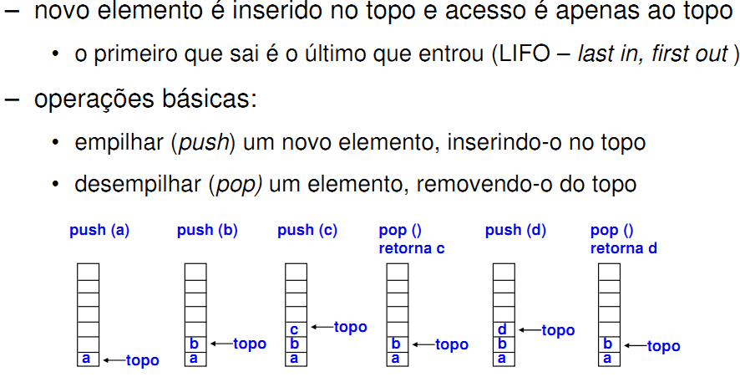
Notação
Topo
Fundo

Slide 5
Notação
Pilha vazia: .

Slide 6
Notação
Pilha cheia (com elementos): Pilha com 6 elementos. No topo está o elemento 2
E no fundo o elemento 7
2 3 4 5 6 7

Slide 7
Notação
Pilha inicPilha( void ) : cria e retorna uma pilha vazia
Pos: inicPilha = { }

Slide 8
Notação
void adicPilha( Pilha p, TipoP elem): adiciona(empilha/push) um elemento no topo da pilha
Pos: inicPilha =
Elem e1 e2 ... en

Slide 9
Notação
void elimPilha( Pilha p): elimina(desempilha/pop) o elemento que está no topo da pilha
Pre: p =
Pos: p =
e1 e2 ... en
e2 ... en

Slide 10
Notação
TipoP infoPilha(Pilha p): retorna o elemento que está no topo da pilha
Pre: n > 0
Pos: infoPilha = e1
e1 e2 ... en

Slide 11
Notação
int vaziaPilha(Pilha p) : retorna verdadeiro se a pilha está vazia e falso caso contrário
Pos: vaziaPilha = (p = { })

Slide 12
Notação
void destruirPilha(Pilha p): destrói a pilha p, desalocando toda memória ocupada
Pos: p foi destruído (desalocado)

Slide 13
Implementação
Vetor
Lista
Basta sempre por o iterador no no primeiro elemento da lista e fazer as operações: insLista, elimLista, infoLista.

Slide 14
Implementação: Vetor
Um vetor é uma boa forma de representar uma pilha se o número máximo de elementos é conhecido.
A pilha p =
Se representa com a estrutura
e1 e2 ... en
info
p
topo
n
en
...
e2
e1
0
...
n-1
MAX-1

Slide 15
Implementação: Vetor
typedef struct{
int topo;
Tipo P info[MAX];
} Tpilha, *Pilha;
p
topo
info
n
en
...
e2
e1
0
...
n-1
MAX-1

Slide 16
Funções do TAD Lista
Pilha inicPilha( void ) : cria e retorna uma pilha vazia
void adicPilha( Pilha p, TipoP elem): adiciona(empilha) um elemento no topo da pilha
void elimPilha( Pilha p): elimina(desempilha) o elemento que está no topo da pilha
TipoP infoPilha(Pilha p): retorna o elemento que está no topo da pilha
int vaziaPilha(Pilha p) : retorna verdadeiro se a pilha está vazia e falso caso contrário
void destruirPilha(Pilha p): destrói a pilha p, desalocando toda memória ocupada

